Slide 1

5. KONU: BİR DUA TANIYORUM: SALLİ VE BARİK DUALARI

Slide 2

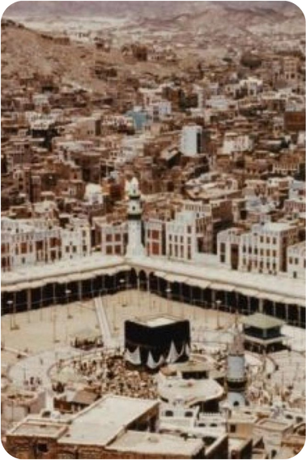
5. KONU: BİR DUA TANIYORUM: SALLİ VE BARİK DUALARI
• Hz. Muhammed (s.a.v.) için yapılan özel dualara “salavat duası” denir.
• Salli ve Barik duaları Hz. Muhammed (s.a.v.) ve ailesi için okunan iki salavat duasıdır.
• İslam kültüründe Hz. Muhammed (s.a.v.) ve ailesinin Müslümanlar açısından ayrı bir kıymeti ve yeri bulunur.
Bu içeriklerin daha fazlasına mikailokumus.com üzerinden ulaşabilirsiniz.

Slide 3
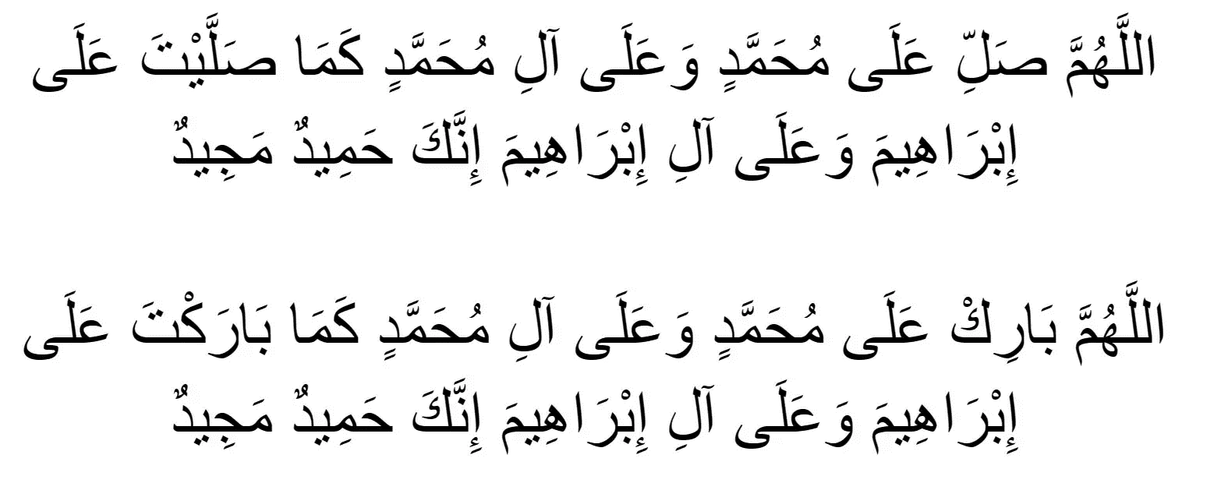
5. KONU: BİR DUA TANIYORUM: SALLİ VE BARİK DUALARI
Allahümme Salli alâ Muhammedin ve alâ âli-Muhammed. Kemâ salleyte alâ İbrahime ve alâ âli-İbrahim. İnneke hamîdün-mecîd.
Allahümme bârik alâ Muhammedin ve alâ âli-Muhammed. Kemâ bârekte alâ İbrahime ve alâ âli-İbrahim. İnneke hamîdün-mecîd.
Bu içeriklerin daha fazlasına mikailokumus.com üzerinden ulaşabilirsiniz.

Slide 4

5. KONU: BİR DUA TANIYORUM: SALLİ VE BARİK DUALARI
Duaların Temel Konuları
• Allah’a (c.c.) dua edilmesi
• Allah’ın (c.c.) yüceliği ve büyüklüğü
• Hz. İbrahim’i (a.s.) ve ailesini övmek
• Hz. Muhammed’e (s.a.v.) yönelik sevgi
• Peygamberimizin ailesine yönelik övgü
• Peygamberleri anmak ve onlara saygı duymak
Bu içeriklerin daha fazlasına mikailokumus.com üzerinden ulaşabilirsiniz.

Slide 5
5. KONU: BİR DUA TANIYORUM: SALLİ VE BARİK DUALARI
Dualarda Verilen Mesajlar
• Allah’tan (c.c.) bolluk, bereket, rahmet dilemek için dua edilmelidir.
• Hz. Peygambere (s.a.v.) sevgi, saygı ve bağlılık gösterilmelidir.
• Hz. Peygamberin (s.a.v.) mübarek ailesini saygıyla anmak gerekir.
• Namazlarda ve ibadetlerde peygamberlere yer verilmelidir.
Bu içeriklerin daha fazlasına mikailokumus.com üzerinden ulaşabilirsiniz.

Slide 6

5. KONU: BİR DUA TANIYORUM: SALLİ VE BARİK DUALARI
Kavram Bilgisi
Peygamberimize hayır duada ve güzel dileklerde bulunmak
Hz. Muhammed’in (s.a.v.) ailesine ve akrabalarına denir. Ev halkı demektir.
Ehl-i
Beyt
Salavat
Hz. Muhammed’in (s.a.v.) soyunun dayandığı büyük peygamber
Salli ve Barik dualarının namazlarda okunduğu bölüm
Hz. İbrahim
Son oturuş
Hz. Muhammed’in (s.a.v.) amcasının oğlu ve damadı
Hz. Muhammed’in (s.a.v.) soyunun devam ettiren kızı
Hz. Ali
Hz. Fatıma
Bu içeriklerin daha fazlasına mikailokumus.com üzerinden ulaşabilirsiniz.

Slide 7
5. KONU: BİR DUA TANIYORUM: SALLİ VE BARİK DUALARI
Ehl-i Beyt
• Ehl-i Beyt, "Ev Halkı" anlamına gelmektedir ve Hz. Muhammed'in (s.a.v.) aile üylerini ifade etmek için kullanılır.
• Diğer çocukları ve torunları için de ehl-i beyt kavramı kullanılsa da özellikle aşağıdaki isimler ön plana çıkmıştır:
- Hz. Fâtıma (r.a.) - Hz. Hasan (r.a.)
- Hz. Ali (r.a.) - Hz. Hüseyin (r.a.)
Bu içeriklerin daha fazlasına mikailokumus.com üzerinden ulaşabilirsiniz.

Slide 8
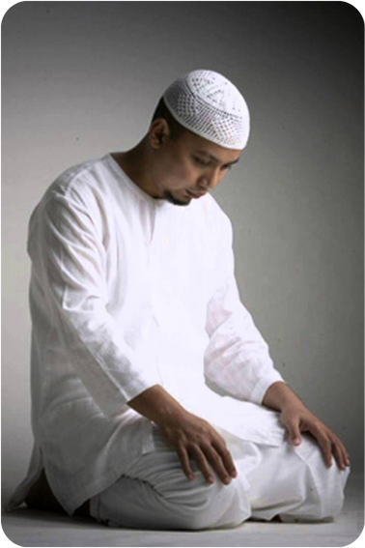
5. KONU: BİR DUA TANIYORUM: SALLİ VE BARİK DUALARI
• Yüce Allah sık sık Hz. Muhammed (s.a.v.) için dua edilmesini ve selamlanmasını istemiştir.
• Bu istek doğrultusunda Müslümanlar, Hz. Peygamber (s.a.v.) için dua ederler.
• Müslümanlar her namazın son oturuşunda bu iki duayı okurlar.
• Müslümanlar, Salli ve Barik dualarında Hz. İbrahim’i (a.s.) ve ailesini de hatırlar.
Bu içeriklerin daha fazlasına mikailokumus.com üzerinden ulaşabilirsiniz.

Slide 9

5. KONU: BİR DUA TANIYORUM: SALLİ VE BARİK DUALARI
Örnek
Hadisler
“Kıyamet günü insanların bana en yakını, bana en çok salavat getirendir.”
“…Bana salavat getirin. Çünkü nerede olursanız olun, salavatınız bana ulaşır.”
“Bunlar benim oğullarım ve kızımın oğullarıdır. Allah’ım ben onları seviyorum sen de onları sev, onları sevenleri de sev.”
Bu içeriklerin daha fazlasına mikailokumus.com üzerinden ulaşabilirsiniz.

Slide 10
5. KONU: BİR DUA TANIYORUM: SALLİ VE BARİK DUALARI
Ayetin
Yorumu
• Hz. Muhammed (s.a.v.), ailesindeki fertlere değer vermektedir.
• Aile içinde iletişim kurmak ve dua etmek güzel bir alışkanlıktır.
• Hz. Muhammed (s.a.v.) için hayırlı dilekte bulunmak bize yakışan bir davranıştır.
Bu içeriklerin daha fazlasına mikailokumus.com üzerinden ulaşabilirsiniz.

Slide 11

5. KONU: BİR DUA TANIYORUM: SALLİ VE BARİK DUALARI
mikailokumus.com Kazanım Testleri
Salli ve Barik Dualarının Anlamları:
“Allah’ım! İbrahim Peygamber’e ve ailesine merhamet ettiğin gibi Hz. Muhammed’e ve aile fertlerine de merhamet et. Şüphesiz ki sen, şanı yüce olan ve övülmeye layık olansın.”
“Allah’ım! İbrahim Peygamber’i ve ailesini mübarek kıldığın gibi Hz. Muhammed’i ve aile fertlerini de bereketli kıl. Şüphesiz ki sen, şanı yüce olan ve övülmeye layık olansın.”
Salli ve Barik dualarının anlamlarına göre aşağıdakilerden hangisi yanlıştır?
A) Hz. Muhammed’i (s.a.v.) sevdiğimizi göstermek için okunur.
B) Allah (c.c.) İbrahim Peygamber’e ve ailesine merhamet etmiştir.
C) Hz. Muhammed’i ve ailesini bereketli kılması için Allah’a (c.c.) dua edilir.
D) Hz. Muhammed (s.a.v.) Veda Hutbesi’nde bu duaları okumuştur.
Bu içeriklerin daha fazlasına mikailokumus.com üzerinden ulaşabilirsiniz.

Slide 12
5. KONU: BİR DUA TANIYORUM: SALLİ VE BARİK DUALARI
mikailokumus.com Kazanım Testleri
• Hz. Muhammed (s.a.v.) için yapılan ve Hz. Muhammed’in (s.a.v.) ailesi için okunan özel dualara ---- ve ---- denilmektedir.
• Hz. Muhammed’in (s.a.v.) ailesine ve akrabalarına ----- denir.
• ---- Hz. Muhammed’in (s.a.v.) soyunun dayandığı büyük bir peygamberdir.
Aşağıdakilerden hangisi verilen boşlukların herhangi birine getirilemez?
A) Ehl-i Beyt
B) Ayet-i kerime
C) Salâvat duası
D) Hz. İbrahim (a.s.)
Bu içeriklerin daha fazlasına mikailokumus.com üzerinden ulaşabilirsiniz.

Slide 13
5. KONU: BİR DUA TANIYORUM: SALLİ VE BARİK DUALARI
mikailokumus.com Kazanım Testleri
Hz. Muhammed’in arkadaşları Hz. Peygamber’e (s.a.v.) "Biz sana nasıl selâm getireceğimizi biliyoruz, fakat nasıl salât getireceğiz? Bunu bilmiyoruz." diye sorunca Hz. Muhammed (sav) Salli ve Barik dualarını okuyarak onlara öğretmiştir.
Bu parçada vurgulanan mesaj hangisidir?
A) Hz. Muhammed’in arkadaşları yeni Müslüman olan kişilerdir.
B) Hz. Peygamber (s.a.v.) insanlara bilmedikleri konuları öğretir.
C) Salli ve Barik duaları Fâtiha suresinin içinde yazmaktadır.
D) Hz. Peygamber’in (s.a.v.) aile fertlerini sevmek Allah’ın emridir.
Bu içeriklerin daha fazlasına mikailokumus.com üzerinden ulaşabilirsiniz.

Slide 14


5. KONU: BİR DUA TANIYORUM: SALLİ VE BARİK DUALARI
Aşağıdaki cümleleri Doğru veya Yanlış olarak işaretleyiniz.
 | Hz. Muhammed (s.a.v.) için yapılan özel dualara “salavat duası” denir
 | Müslümanlar her orucun iftar vaktinde Salli ve Barik Dualarını okurlar.
 | Hz. Peygamberin mübarek ailesini saygıyla anmak gerekir.
 | Hz. Muhammed’in (s.a.v.) soyunun dayandığı büyük peygamber Hz. Harun’dur (a.s.).
 | Yüce Allah sık sık Hz. Muhammed (s.a.v.) için dua edilmesini ve selamlanmasını istemiştir.
 | Allah’tan (c.c.) bolluk, bereket, rahmet dilemek için dua edilmelidir.
 | Hz. Muhammed (s.a.v.), aile bireylerine yeterince vakit ayırmazdı.
Bu içeriklerin daha fazlasına mikailokumus.com üzerinden ulaşabilirsiniz.

Slide 15

5. KONU: BİR DUA TANIYORUM: SALLİ VE BARİK DUALARI
Aşağıdaki kavramları Sözcük Avı bulmacasından bulunuz.
S | A | L | A | V | A | T | N | H | A
A | X | H | C | X | H | C | A | H | A
H | Z | M | U | H | A | M | M | E | D
B | W | E | E | İ | E | X | A | H | U
E | Ö | S | A | Y | G | I | Z | H | A
R | S | O | N | T | U | R | U | Ş | Y
E | D | İ | L | E | K | X | H | C | E
K | Q | E | H | L | İ | B | E | Y | T
E | X | H | C | V | H | X | H | C | X
T | H | Z | İ | B | R | A | H | İ | M
SALAVAT
HZ. MUHAMMED
BEREKET
DUA
SAYGI
EHL-İ BEYT
HZ. İBRAHİM
NAMAZ
SON OTURUŞ
DİLEK
Bu içeriklerin daha fazlasına mikailokumus.com üzerinden ulaşabilirsiniz.

Slide 16

5. KONU: BİR DUA TANIYORUM: SALLİ VE BARİK DUALARI
Aşağıdaki tanımların karşılığı olan kavramları sırasıyla söyleyiniz.
1
Hz. Muhammed’in (s.a.v.) ailesine ve akrabalarına denir.
5
Hz. Fatıma (r.a.)
2
Peygamberimize (s.a.v.) hayır duada ve güzel dileklerde bulunduğumuz dualar.
6
Salavat
3
Salli ve Barik dualarının namazlarda okunduğu bölüm
1
Ehl-i Beyt
4
Hz. Muhammed’in (s.a.v.) soyunun dayandığı büyük peygamber
4
Hz. İbrahim (a.s.)
5
Hz. Muhammed’in (s.a.v.) soyunun devam ettiği kızı
2
Salli - Barik
6
Hz. Muhammed (s.a.v.) ve ailesi için okunan özel dualar
3
Oturuş
Bu içeriklerin daha fazlasına mikailokumus.com üzerinden ulaşabilirsiniz.

Slide 17


5. KONU: BİR DUA TANIYORUM: SALLİ VE BARİK DUALARI
Mikail OKUMUŞ
Adem USTAOĞLU
Ekrem BALCI
Bu içeriklerin daha fazlasına mikailokumus.com üzerinden ulaşabilirsiniz.

